Slide 1
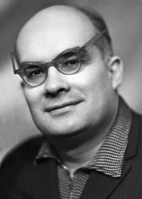
Технология коллективного творческого воспитания Игоря Петровича Иванова
доктор педагогических наук Российской Академии образования, профессор
«Каждое дело - творчески, иначе – зачем! Каждое дело - с пользой, иначе - зачем? Каждое дело - людям, иначе - зачем?»

Slide 2
Коллективная Творческая Деятельность
коллективная – планируется, организуется, осуществляется, обсуждается воспитанниками и педагогами в общей совместной деятельности по реализации общих и индивидуальных целей, при отношениях ответственной зависимости;
творческая – осуществляется не по шаблону, стандарту, а выступает в новых вариантах, предполагает импровизацию участников, личностную, индивидуальную окраску, поиск новых нетрадиционных способов взаимодействия;
деятельность – технология направлена на активное преобразование действительности, себя, своего взаимодействия участниками педагогического процесса; в ее основе лежит разнообразие и смена видов деятельности в педагогическом процессе, деятельностный подход к его организации.

Slide 3
Основными задачами КТД сейчас, в новых условиях, являются:
Формирование и развитие коллектива;
Развитие личности каждого ребенка, его способностей, индивидуальности;
Развитие творчества как коллективного, так и индивидуального.
Обучение правилам и формам совместной работы.
Реализация коммуникационных потребностей детей.

Slide 4
В процессе КТД развиваются все стороны личности:
познавательно-мировоззренческая,
эмоционально-волевая,
Действенная.

Slide 5
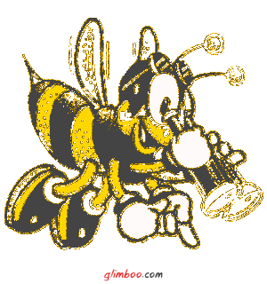
Виды коллективных творческих дел.
Трудовые КТД.
Познавательные КТД.
Художественные КТД.
Спортивные КТД.
Общественно-политические КТД.
Организаторские КТД.

Slide 6
Стадии коллективного творческого дела.
Этап | КТД по модели И. П. Иванова | Личностно-ориентированное КТД
Коллективное целеполагание | Реализация общественно-значимых задач при выборе дела | Дело как реализация задач личностного развития
Коллективное планирование | Акцент на групповое авторство идей | Акцент на индивидуальное авторство идей, умение представлять их в группе
Коллективная подготовка | Акцент на групповой работе | Акцент на принятия решений на добровольной основе и развитие творческих стратегий каждого
Коллективное проведение дела | Только командное участие | Согласованность индивидуальной деятельности с групповой
Коллективный анализ по итогам | Оценка группового участия в организации дела | Оценка личностного участия, развития своего потенциала

Slide 7
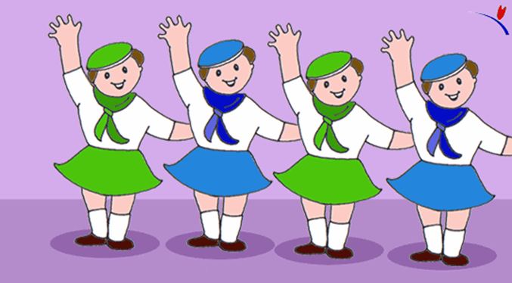
Пять условий педагогического успеха.
Первое условие - общая забота.
Второе условие - единство уважения и товарищеской требовательности.
Третье условие - единство мыслей и действий, воли и чувств.
Четвертое условие - единый коллектив.
Пятое условие - творчество, а не шаблон.

Slide 8
Методика организации и проведения КТД.
Создание мотивации ребенка для участия в КТД
Мотивы ребенка:
-Потребность в коммуникации.
-Выполнение КТД для того, чтобы принимать участие в других делах.
-Желание выиграть.
-Интерес в реализации своих способностей.
-Осознание развивающей роли КТД.
-Осознание социальной роли КТД.

Slide 9
ТИПЫ КТД
Представление
Малое творческое дело
(МТД)
Большое творческое дело
(БТД)

Slide 10
Примеры типов КТД
Представление Коллективные песни. Игры. Концерт. Концертные номера + игры с залом. Беседы с залом (разновидности диспутов, лекции). | Малое Творческое Дело Телевизионные игры. Перемещение по станциям. Конкурсы. Несценарные ролевые игры. | Большое Творческое Дело Конкурс или набор постановок. Сценарные ролевые игры. Разновидности диспутов.

Slide 11
Организационные моменты КТД.
Определить примерные сроки проведения КТД, от чего, и от кого они могут зависеть.
Определить место проведения КТД
Уточнить место и время КТД, согласовать их с участниками.
Разбить подготовку дела на задачи, определить критические сроки выполнения этих задач и ответственных за них.

Slide 12
Заключение
Групповая деятельность воспитанников - это уникальное и в тоже время естественное социальное и педагогическое явление, которое может быть положено в основу всей деятельности коллектива, это бесценный опыт воспитанникам, который пригодится им в дальнейшей жизни.

Slide 13
Спасибо за внимание!

Slide 14
Интернет – ресурсы.
http://festival.1september.ru/articles/612539/
Фото из личного архива
Картинки – яндекс - картинки

